Slide 1
2023-05-04
빛의 밝기에 반응하는
알람
202330288 김동우

Slide 2
김동우의 프로젝트
01. 프로젝트 배경
02. 기술 소개
03. 결과
project
04. 결론
05. Q&A

Slide 3

01. 프로젝트 배경
주변 환경의 밝기를 측정하고 일정 이하의 밝기에서
자동으로 조명을 켜주는 시스템을 구현해보고자 프로젝트 진행

Slide 4
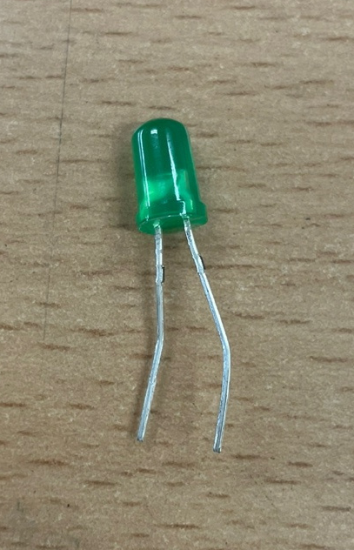
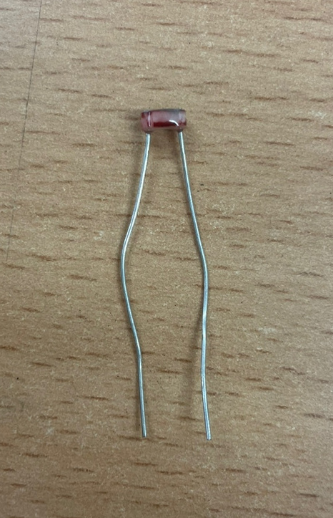
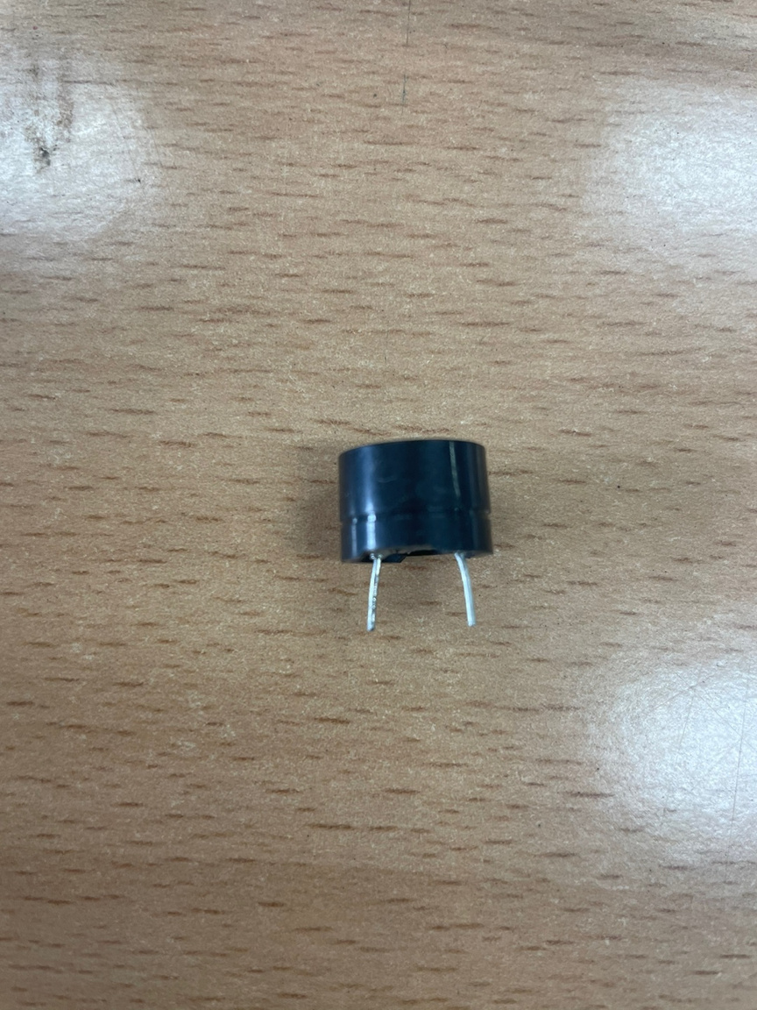
02. 프로젝트
기술 소개
LED pin
조도센서
수동 부저

Slide 5
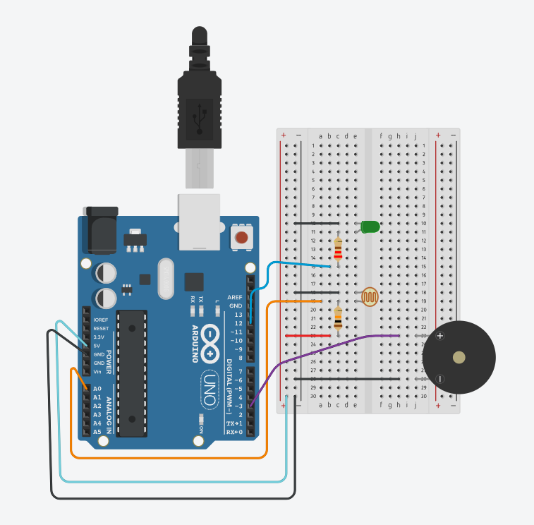
void setup()
{
pinMode(A0, INPUT);
Serial.begin(9600);
pinMode(12, OUTPUT);
pinMode(3, OUTPUT);
}
void loop() {
Serial.println(analogRead(A0));
if (450 < analogRead(A0)) {
digitalWrite(12, HIGH);
}
if (100 <= analogRead(A0) && analogRead(A0) <= 450) {
digitalWrite(12, LOW);
}
if (analogRead(A0) < 100) {
tone(3, 523, 1000);
}
delay(10);
}
Notes:
A0 조도센서 출력
led 12번
수동부저 3번 설정
조도센서에서 받는 값이 450보다 크면
led핀이 켜짐
조도센서에서 받는
값이 100이상이고 450이하이면 꺼짐
조도센서에서 100보다 크면 소리 출력

Slide 6

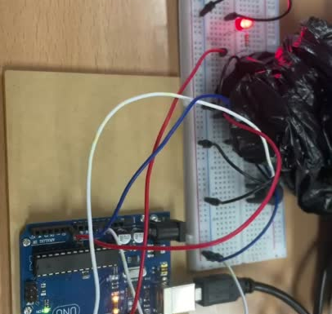
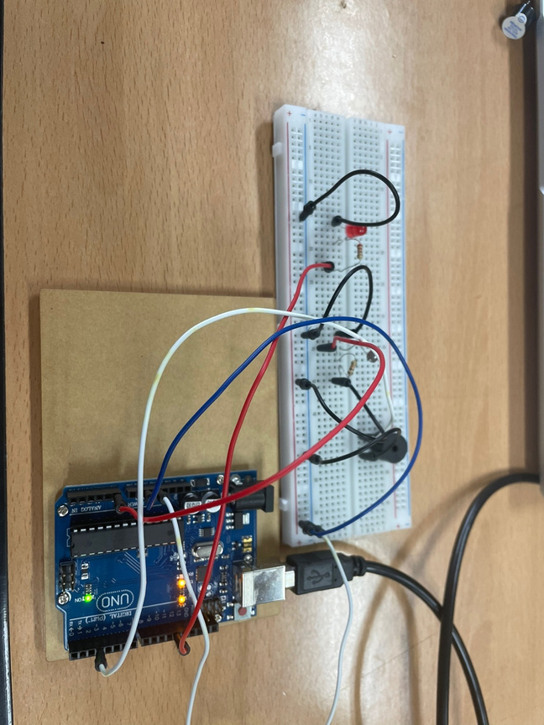
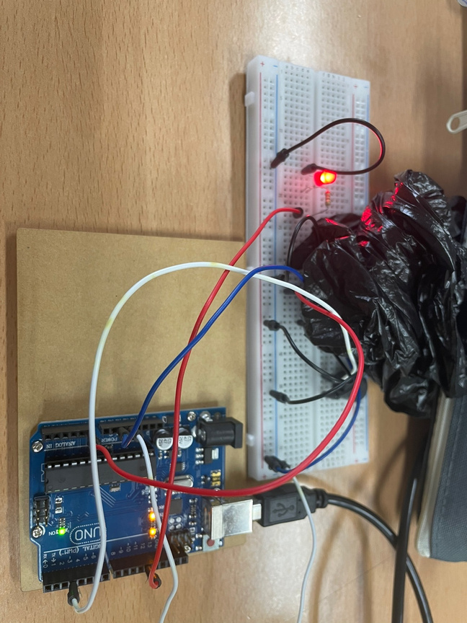
03. 프로젝트 결과
빛이 감지되면, 아두이노 보드는
부저를 통해 알람을 울리게 된다.
부저는 진동을 만들어 소리를 내기 때문에,
특정 빛 강도가 감지되면 소리로 경고를 준다.

Slide 7

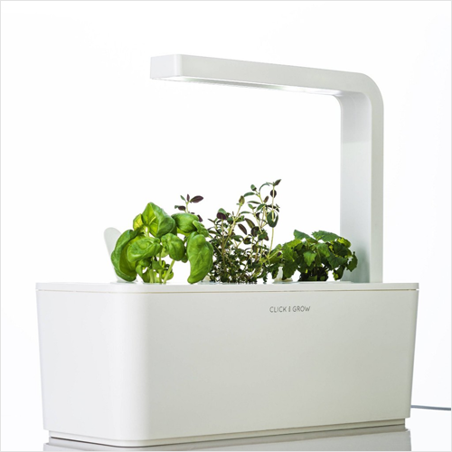

04. 프로젝트 결론
기본적인 코드를 배우고 활용하여
다양한 프로젝트 구현 가능하다.
일상 속 다양한 예시가
깊게 들어와 있다는 것을 느꼈다.
ex) 자동 조명 시스템
자동 식물 관리 시스템
스마트 홈 시스템 등

Slide 8
Q&A
time

Slide 9
end of Project.
김동우
Thank You

